Slide 1
Universidade de Brasília
Faculdade de Tecnologia
Departamento de Engenharia de Produção
Disciplina: Engenharia de Produto
Profa. Andréa Santos
3. PLANEJAMENTO ESTRATÉGICO DE PRODUTOS

Slide 2
PLANEJAMENTO ESTRATÉGICO DO PRODUTO
Processo de Desenvolvimento de Produto
Pré
Desenvolvimento
Pós
Planejamento
Estratégico dos Produtos
Acompanhar
Produto/
Processo
Descontinuar
Produto
Gates >>
Planejamento
Projeto
Projeto
Informacional
Projeto
Conceitual
Projeto
Detalhado
Preparação
Produção
Lançamento
do Produto
Processos
de apoio
Gerenciamento de mudanças de engenharia
Melhoria do processo de desenvolvimento de produtos

Slide 3
Objetivos do capítulo
Entender a relação entre o Processo de Planejamento Estratégico da empresa e o Plano Estratégico de Produtos.
Compreender o significado e a importância do Planejamento Estratégico de Produtos e o Portfólio de Produtos.
Identificar a diferença entre produto e tecnologia.
Conhecer as diferentes fontes de dados sobre o mercado e tendências tecnológicas.
Entender os principais cuidados na coleta de informações sobre mercado e tendências tecnológicas.
Descrever quais os objetivos e as metas da gestão de portfólio.

Slide 4
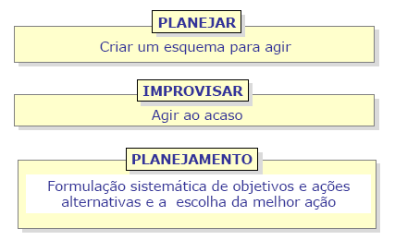

PLANEJAMENTO ESTRATÉGICO

Slide 5
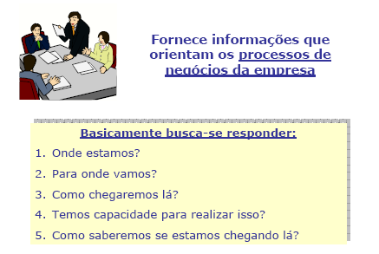
PLANEJAMENTO ESTRATÉGICO

Slide 6
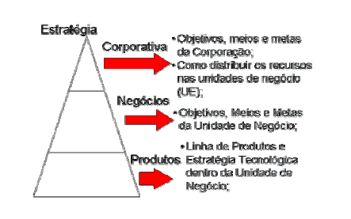
PLANEJAMENTO ESTRATÉGICO

Slide 7
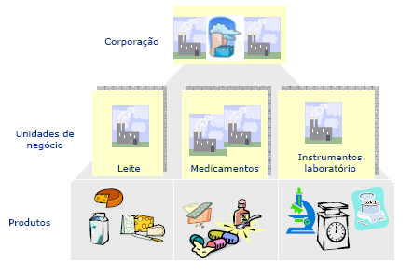
Exemplo do desdobramento do PLANEJAMENTO ESTRATÉGICO

Slide 8
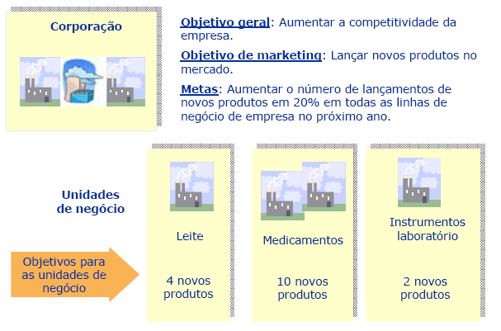
Exemplo do desdobramento do PLANEJAMENTO ESTRATÉGICO

Slide 9
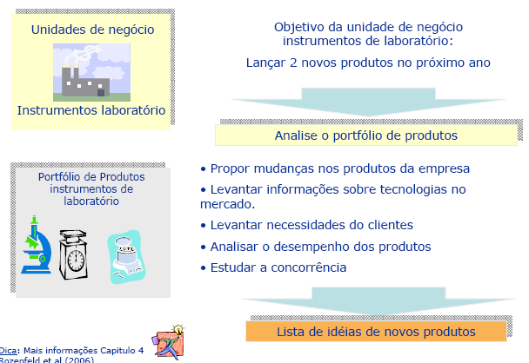
PE DO PRODUTO

Slide 10
Informações e dependências da fase de Planejamento Estratégico de Produtos
Planejamento Estratégico de Negócios (PEN)
Planejamento da Corporação
Planejamento Estratégico da Unidade de Negócios
Definir escopo da revisão do Plano Estratégico de Negócios (PEN)
Definir escopo da revisão do Plano Estratégico de Negócios (PEN)
Revisar o Plano Estratégico de Negócios (PEN)
Planejar atividades para a revisão do PEN
Planejamento Estratégico de Produtos
Consolidar Informações sobre tecnologia e mercado
Analisar o Portfólio de Produtos da empresa
Propor mudanças no portfólio de produtos
Portofólio de Produtos (Aprovado)
Minuta de Projeto (Aprovada)
Decidir início do planejamento de um produto do portfólio
Verificar a viabilidade do Portfólio de Produtos

Slide 11
Elementos da Estratégia de Produto
Estratégia de Produto / Mercado
Estratégia Tecnológica
Product pipeline
Mercado

Slide 12
Fontes Secundárias
Registros Internos
Dados Publicados de Uso Comum
Dados Padronizados de Marketing
Necessidades dos Consumidores e Posicionamento da Concorrência
Fontes Primárias
Pesquisa Qualitativa
Pesquisa Quantitativa
Experimentos
Fonte: baseado em Aaker, Kumar & Day (2001)
Notes:
Explicar cada um dos tipos de fontes, conforme quadro 4.1, página 123.

Slide 13
Elementos da Estratégia de Produto
Estratégia de Produto / Mercado
Estratégia Tecnológica
Product pipeline
Mercado

Slide 15
ANÁLISAR O PORTFÓLIO DE PRODUTOS DA EMPRESA
Estudo de Portfólio de produtos da empresa
Portfólio de produtos é “carteira” de projetos de desenvolvimento que a empresa oferece, o conjunto de produtos que a empresa está desenvolvendo ou que comercializa.
Sugestões (Idéias) mudanças e possíveis novos produtos.
Cada produto ou novo projeto de produto será visto como um negócio
Similar a um acionista que investe em uma carteira ou portfólios de ações, o objetivo principal do time de planejamento estratégico de produtos escolher os projetos a serem desenvolvidos e produtos que devem permanecer no mercado.

Slide 16
Gestão de Portfólio ou Carteiras de Projetos
Seu resultado é uma decisão sobre cada projeto de produto ou produto da empresa:
  CRIAR novo projeto
  APROVAR o projeto de desenvolvimento, na forma como está atualmente,
  REDIRECIONAR – Mudança significativa no escopo do projeto
  CONGELAR – suspender o projeto até que ele possa ser retomado no futuro, do ponto em que se encontra.
  CANCELAR- Abandonar ou matar um projeto.

Slide 17
DECISÕES ESTRATÉGICAS DE PRODUTO
Estágios do Ciclo de Vida do Produto Comercial
Introdução;
Crescimento;
Maturidade;
Declínio.

Slide 18
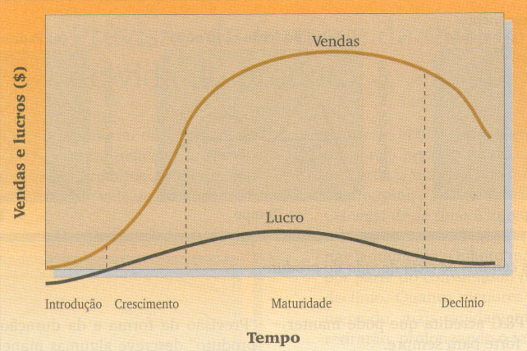
Representação gráfica do Ciclo de Vida do Produto
VIDEO

Slide 19
Idéias de Novos Produtos
Métodos
Espontâneo;
Formal e sistemático;
Pesquisa;
Observação;
Questionários;
Entrevistas.
Fontes
Jornais, revistas, rádio e TV;
Relatórios;
Seminários e encontros;
Estatísticas;
Clientes e clientes potenciais;
Fornecedores.

Slide 20
Identificar produtos a serem descontinuados
Portfólio de Produtos (Atual)
Lista de idéias
Identificar projetos a serem abandonados e congelados
Planejamento Estratégico de Produtos
Propor mudanças no portfólio de produtos
Identificar os novos projetos que deverão ser iniciados
Preparar as minuttas para cada um dos novos projetos
Portfólio de Produtos
Minuta de Projeto
Consolidar o novo portfólio de produtos
Métodos, ferramentas, documentos de apoio
Relação com outras atividades
Técnicas de Gestão de Portfólio
Verificar a viabilidade do portfólio de produtos
Técnicas de Gestão de Projetos

Slide 21
Minuta do Projeto
Segundo a teoria de Gestão de Projetos, a Minuta do projeto (Project Charter) é um anúncio único que autoriza formalmente o início do projeto.
No caso do desenvolvimento de produtos, muitas ideais podem ser sugeridas. Para as mais promissoras produzem-se as minutas que serão analisadas e, uma vez aprovadas na sistemática de avaliação de portfolio, serão desenvolvidas.
A Minuta traz a primeira definição do produto a ser desenvolvida, a qual será continuamente detalhada e desenvolvida até o fim do processo de desenvolvimento.

Slide 22
http://canvabrasil.blogspot.com.br/p/meu-primeiro-modelo-de-negocios-canvas.html.
http://www.romanpichler.com/tools/product-canvas/

